Slide 1
เกมส์เพื่อฝึกทักษะความคิดเชิงโปรแกรมมิ่ง
Coder

Slide 2
สมาชิก
นาย จิรพัชร์ เหลืองรุ่งเกียรติ 5930300143
นาย อติวิชญ์ ม่วงศร 5930300968
อาจารย์ที่ปรึกษา
อาจารย์ อดิศักดิ์ สุภีสุน
กรรมการ
อาจารย์ กรวิทย์
อาจารย์ อนันต์

Slide 3
ที่มาและปัญหา
พบว่านิสิตที่เพิ่งเข้ามาเรียนส่วนใหญ่มีผลสอบวิชาโปรแกรมมิ่งน้อย เนื่องจาก
ยังไม่มีความรู้พื้นฐานเกี่ยวกับวิชาโปรแกรมมิ่ง
จาก [1]พบว่ามีนิสิตปี 2546 สอบผ่านร้อยละ 20.75
การเรียนในชั้นเรียนปกติมีความน่าเบื่อ
จาก [2]พบผู้เรียนบอกว่า ความสนุกและความสุขมีผลต่อการเรียน
[1]การศึกษาผลสัมฤทธิ์โครงการเตรียมความพร้อมทางด้านคอมพิวเตอร์ของนักศึกษาใหม่ คณะวิทยาศาสตร์และเทคโนโลยี มหาวิทยาลัยกรุงเทพ
[2]The impact of fun and enjoyment on adult’s learning

Slide 4



เรียน + ความสุข = การเรียนรู้อย่างมีประสิทธิภาพ
เครียด
เรียน
ความสุข

Slide 5
แนวคิดและวิธีการแก้ปัญหา
เพื่อแก้ปัญหาการ “โปรแกรมมิ่งไม่ได้” โดย
การเรียนรู้ที่ทำให้เห็นภาพ โดยใช้อนิเมชั่น
เพื่อทำให้มี “การเรียนรู้ที่ง่าย” โดยแนวคิดที่ว่า
เกมส์จะช่วยให้ผู้เล่นลดความน่าเบื่อ และลดความกดดัน

Slide 6
เป้าหมายของโครงงาน
เกมที่ทำสามารถเพิ่มทักษะด้านโปรแกรมมิ่งได้มากกว่าเดิม
เกมสามารถทำให้ผู้เล่นเรียนรู้ได้ง่าย

Slide 7
งานที่เกี่ยวข้อง

Slide 8
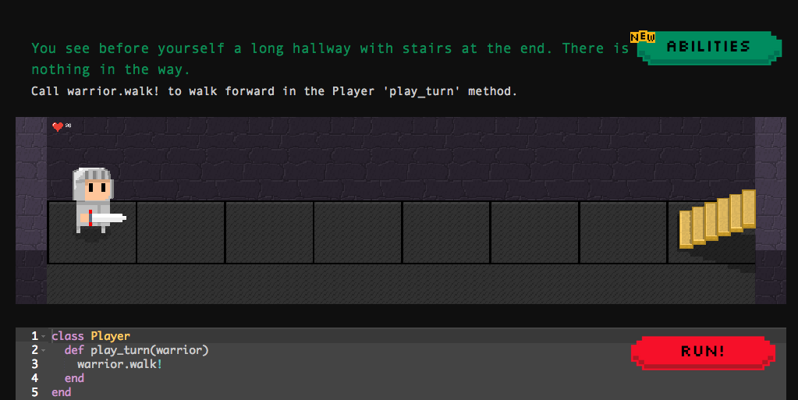
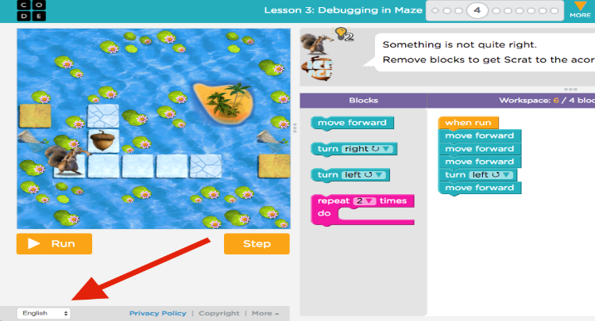
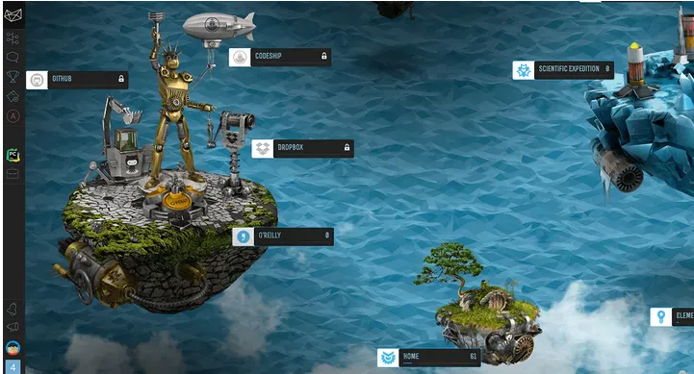
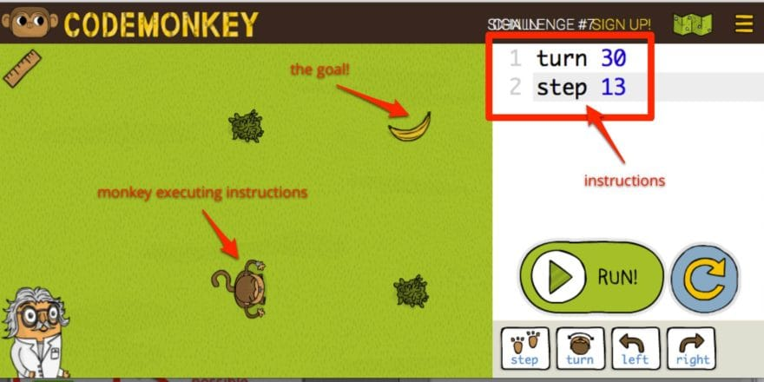
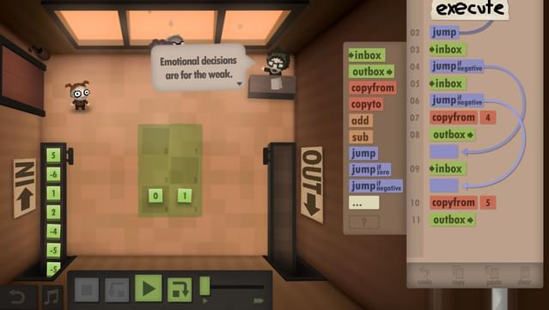
เกมแนวสอนโปรแกรมมิ่ง

Slide 9
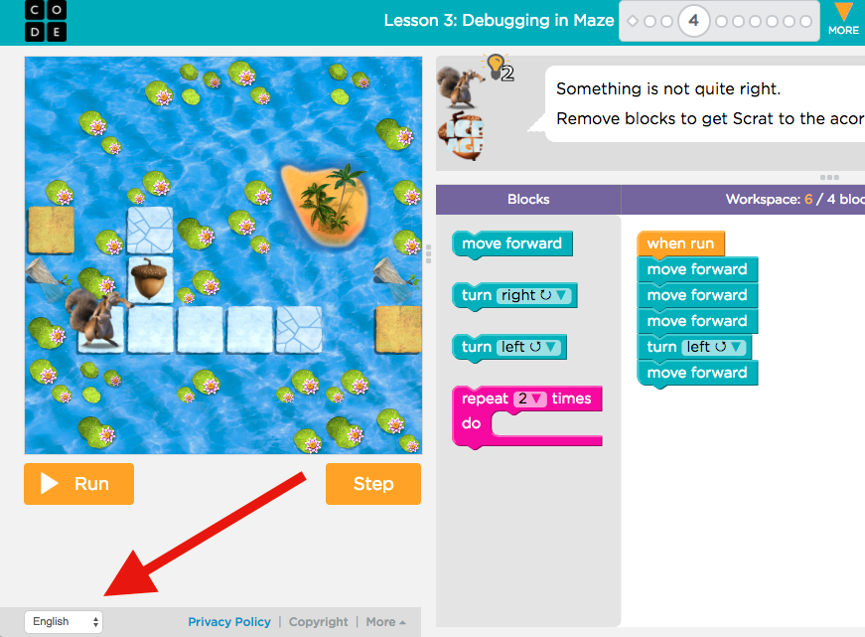
1. แบบวางบล็อค

Slide 10
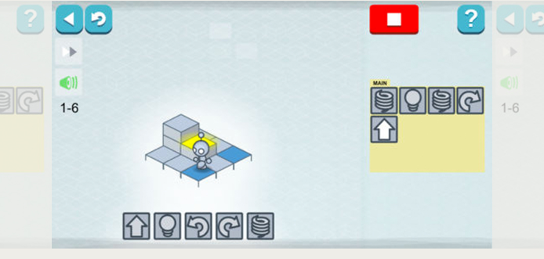
2. แบบวางรูปภาพ

Slide 11
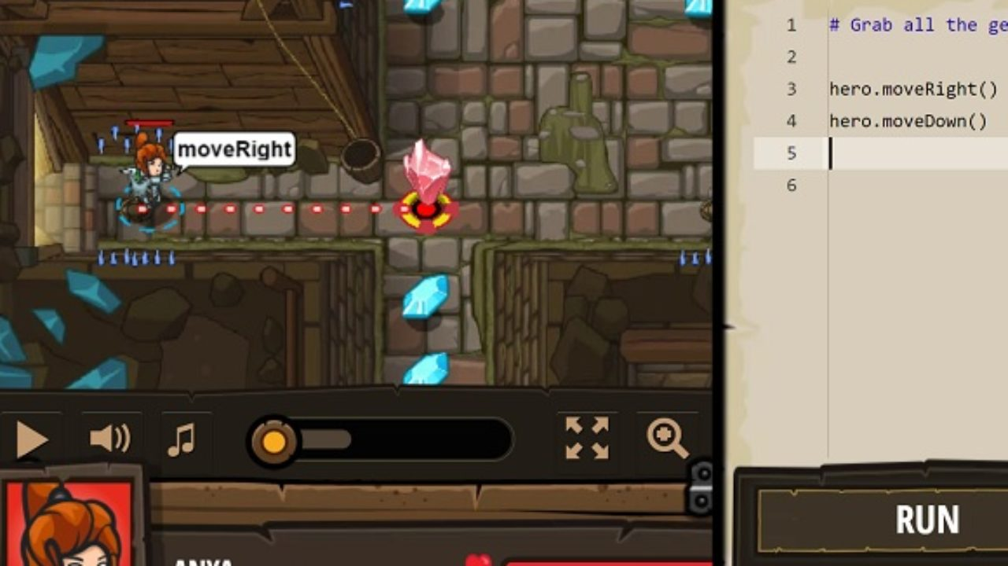
3. แบบพิมพ์

Slide 12


ตารางเปรียบเทียบ
 | Write | Loop | Condition
Code Combat
Vim Adventure
Rudy Warrior
Play
Game

Slide 13
รายละเอียดของการพัฒนา
ภาษาที่ให้ผู้เล่นพิมพ์โค้ดเป็นภาษาที่กำหนดขึ้นมาเอง
การนำ Input จากผู้เล่นไปแสดงผลบนหน้าจอ
รับ Input จากผู้เล่น แล้วทำการค้นหาคำที่กำหนดว่าส่วนไหนเป็น Method และ Parameter

Slide 14
รายละเอียดของการพัฒนา (ต่อ)
ภาพรวมการทำงาน
Recieve Input
Convert
Input to String
Cut another
noise String
Convert
String to Parse
Convert
Parse to Token
Push Line[n]
to Stack
Run by Line[n]
Convert
Token to Line
Execute top of Stack
No
Show execute
to display
Pop top of Stack
If(Line[last])
End
Yes

Slide 15
รายละเอียดของการพัฒนา (ต่อ)
Parse
Token
Line
w,a,l,k,(,r,i,g,h,t,),;
walk,(,right,),;
S,walk(right), walk(right),E
walk(right);
attack();
Method
Parameter
End
Method
End

Slide 16
รายละเอียดของการพัฒนา (ต่อ)
Start
while(count){
/* Do Something
walk(up);
walk(right);
*/
Method
Parameter
}
End

Slide 17
รายละเอียดของการพัฒนา (ต่อ)
FALSE
check(right);
TRUE
Method
Parameter
End

Slide 18
รายละเอียดของการพัฒนา (ต่อ)
Start
if(check(left))
if(check(left)){
/* Do Something
walk(up);
walk(right);
*/
TRUE
Method
Parameter
}
FALSE
End

Slide 19
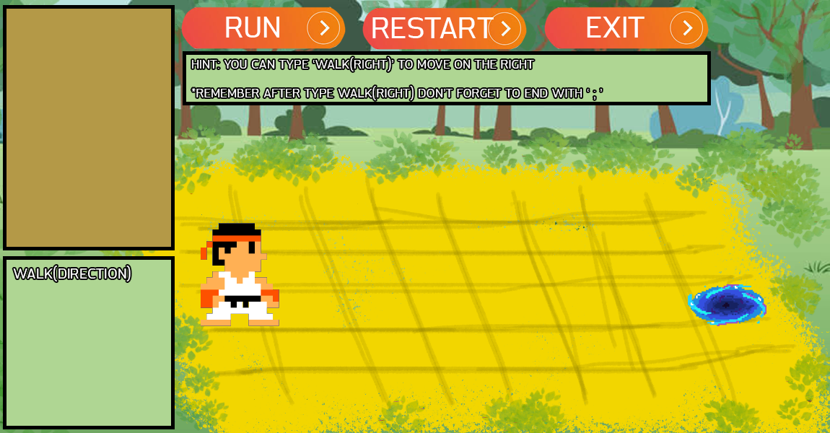
รายละเอียดของการพัฒนา (ต่อ)

Slide 20
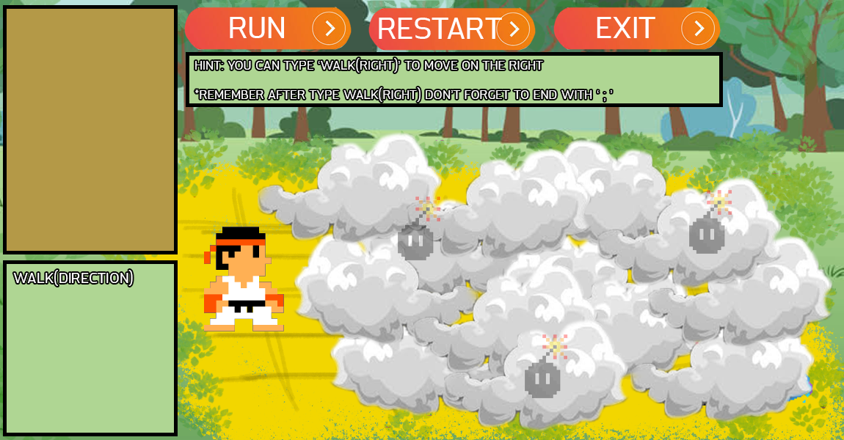
รายละเอียดของการพัฒนา (ต่อ)

Slide 21
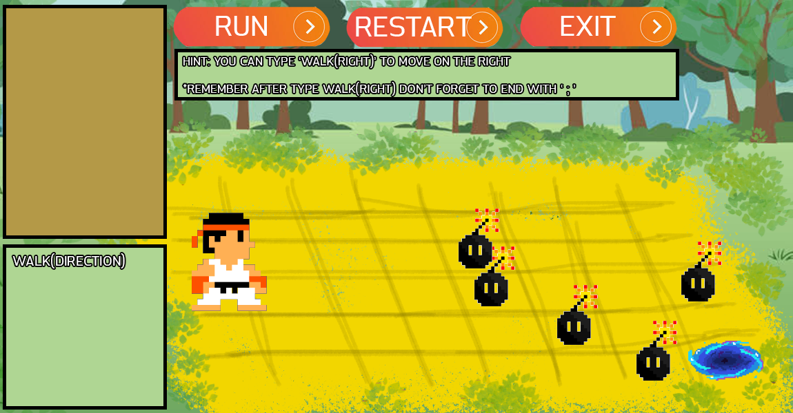
รายละเอียดของการพัฒนา (ต่อ)

Slide 22
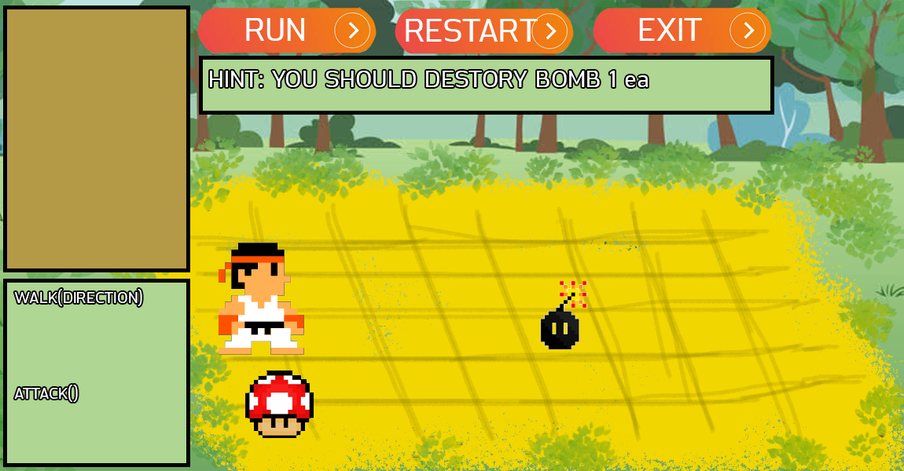
รายละเอียดของการพัฒนา (ต่อ)

Slide 23
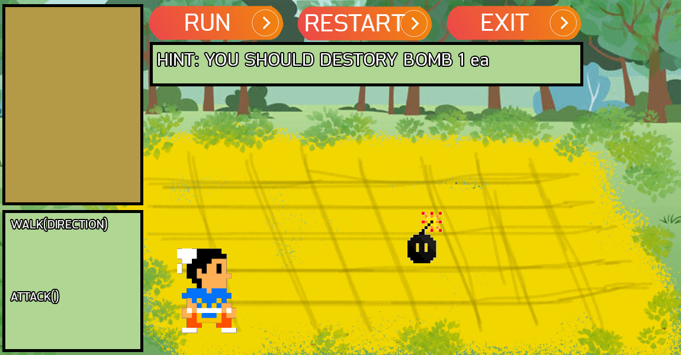
รายละเอียดของการพัฒนา (ต่อ)

Slide 24
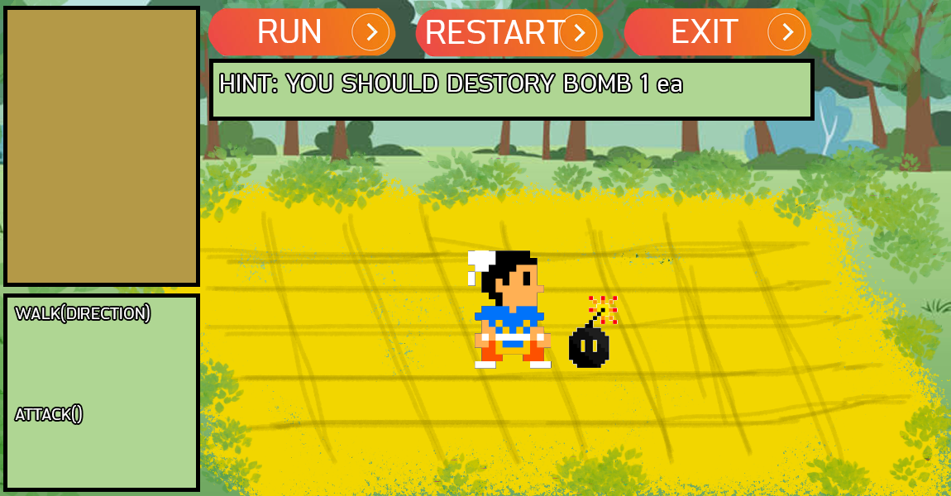
รายละเอียดของการพัฒนา (ต่อ)

Slide 25
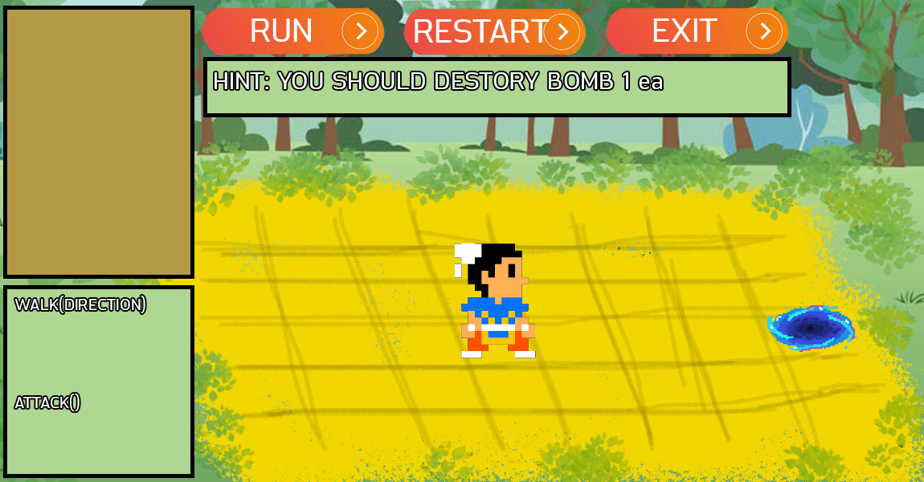
รายละเอียดของการพัฒนา (ต่อ)

Slide 26
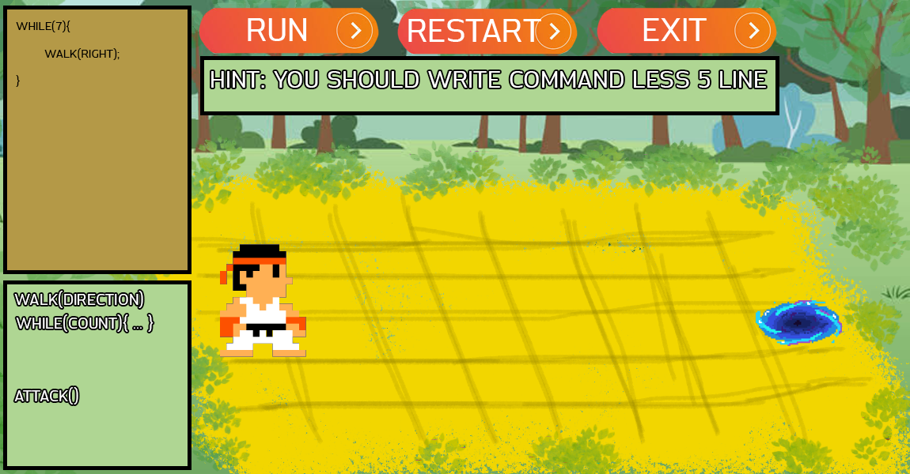
รายละเอียดของการพัฒนา (ต่อ)

Slide 27
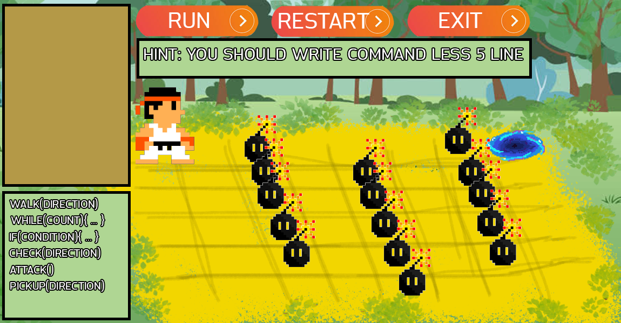
รายละเอียดของการพัฒนา (ต่อ)

Slide 28
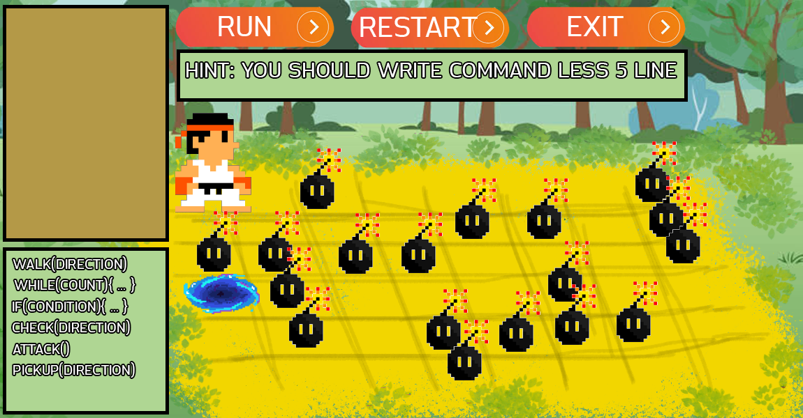
รายละเอียดของการพัฒนา (ต่อ)

Slide 29
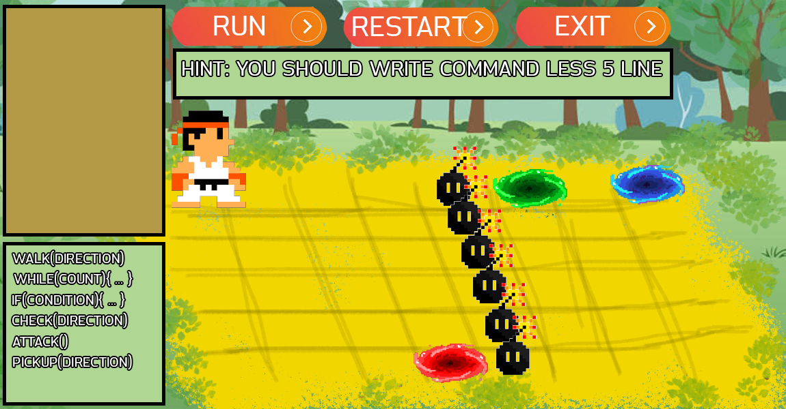
รายละเอียดของการพัฒนา (ต่อ)

Slide 30
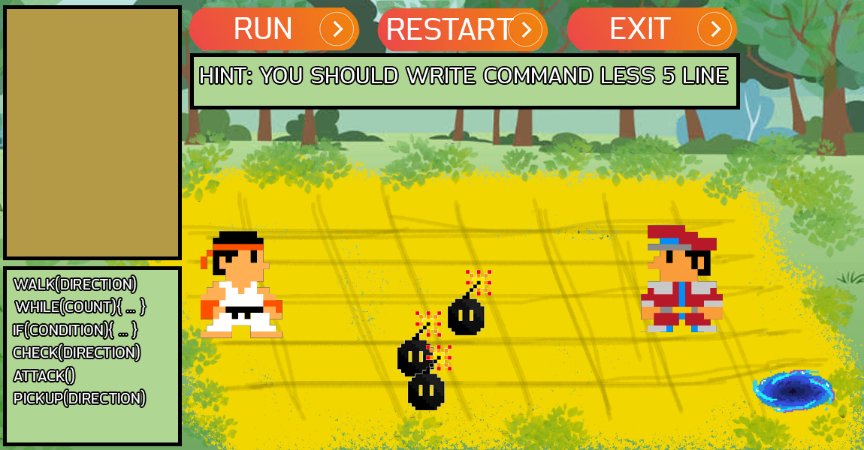
รายละเอียดของการพัฒนา (ต่อ)

Slide 31
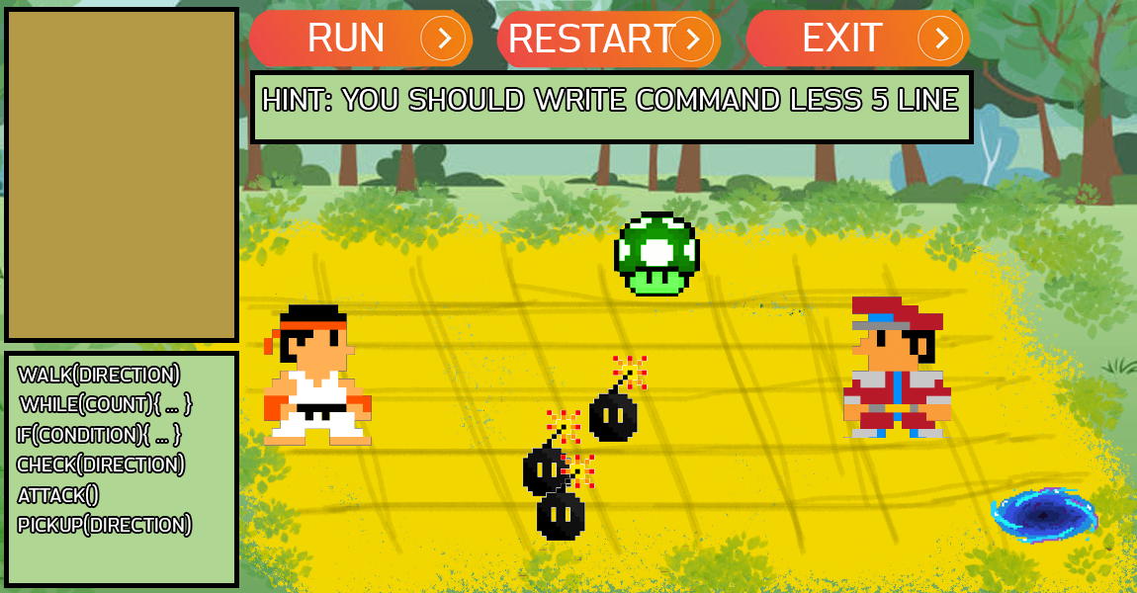
รายละเอียดของการพัฒนา (ต่อ)

Slide 32
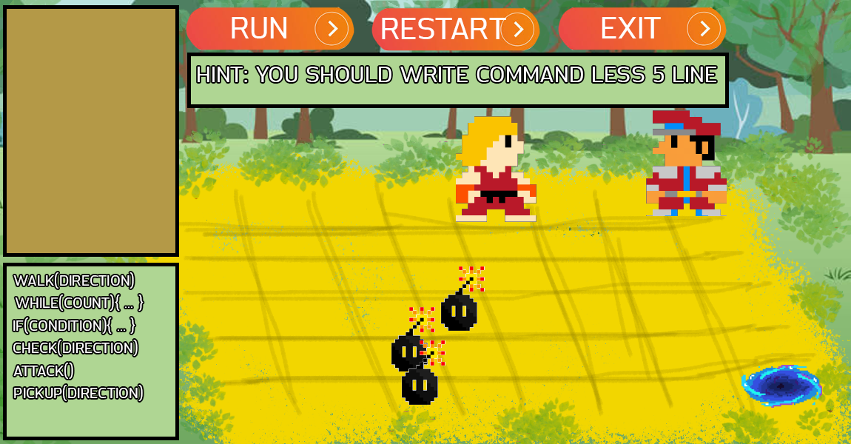
รายละเอียดของการพัฒนา (ต่อ)

Slide 33
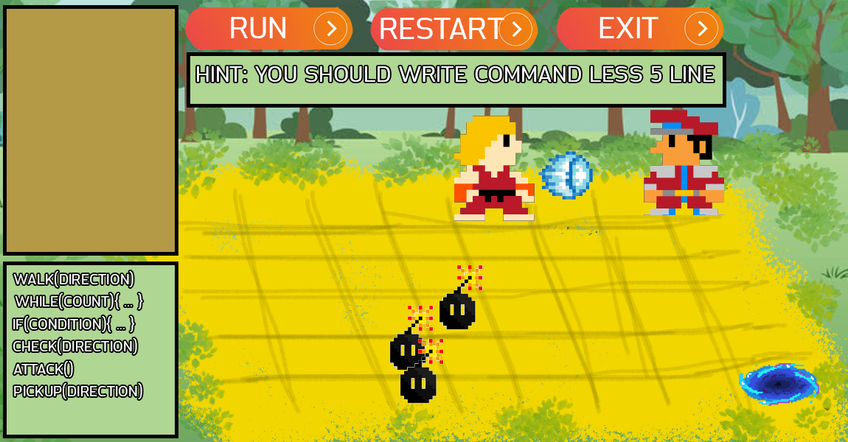
รายละเอียดของการพัฒนา (ต่อ)

Slide 34
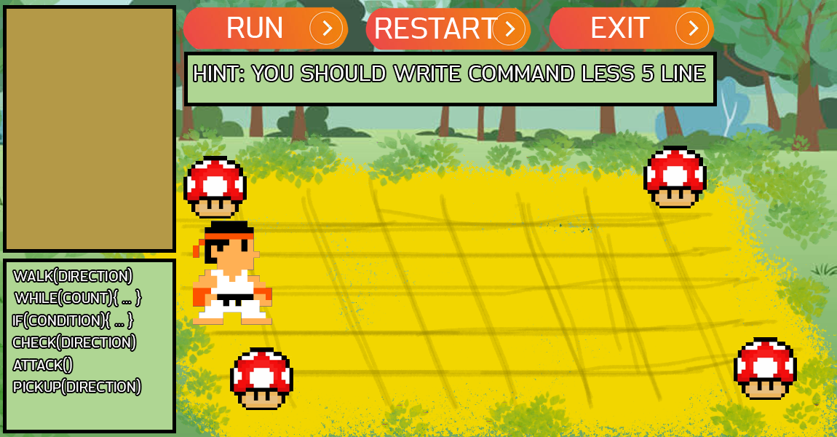
รายละเอียดของการพัฒนา (ต่อ)

Slide 35
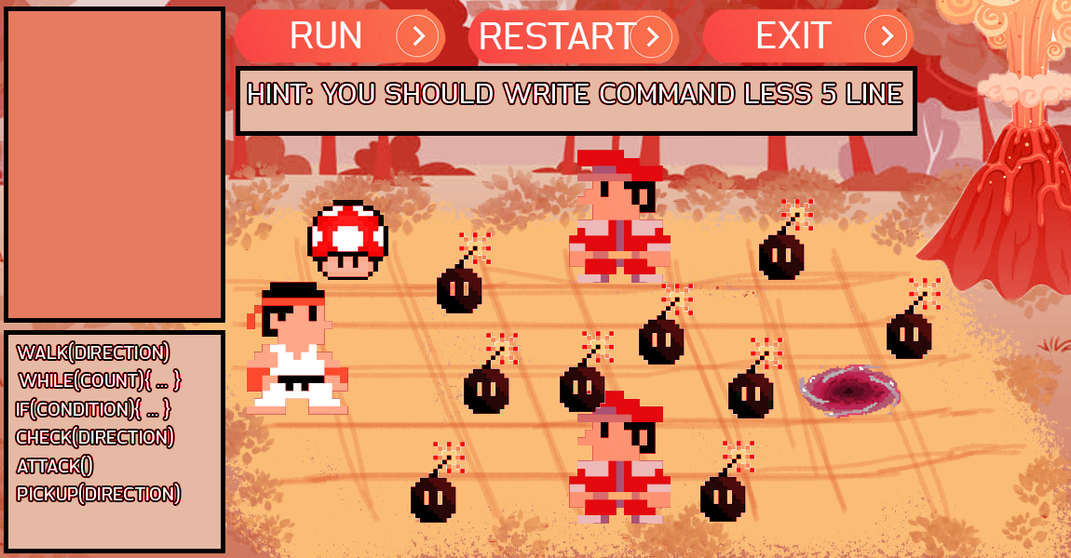
รายละเอียดของการพัฒนา (ต่อ)

Slide 36
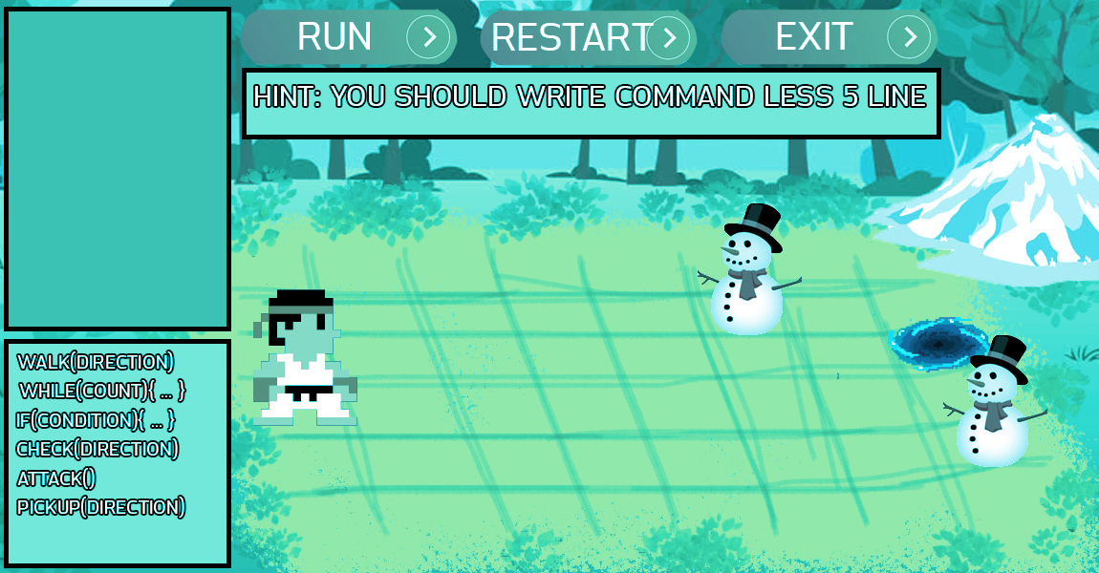
รายละเอียดของการพัฒนา (ต่อ)

Slide 37
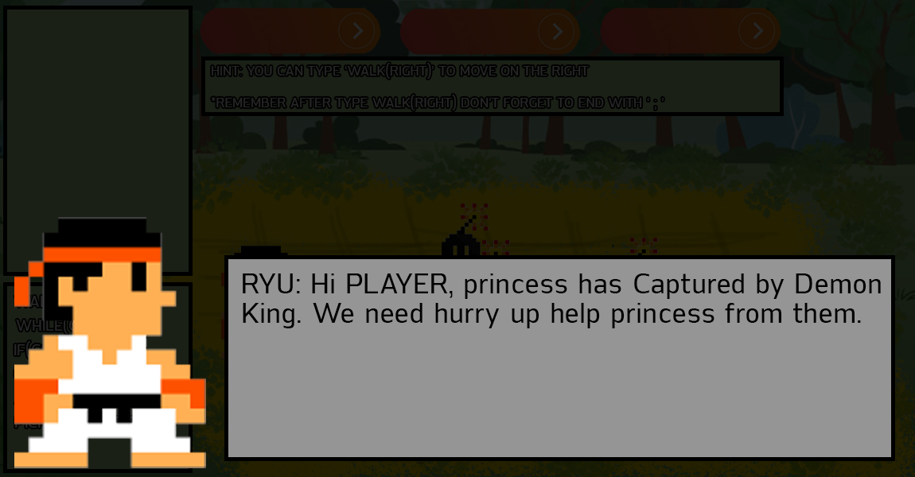
รายละเอียดของการพัฒนา (ต่อ)

Slide 38
ขอบเขตของโครงงาน
เกมคอมพิวเตอร์สามารถเล่นได้บนระบบ Window 10
เกมไม่สามารถเล่นบนโทรศัพท์ IOS, Android, Linux
เกมจะให้ความรู้แค่คำสั่งเบื่องต้น if, while

